Slide 1
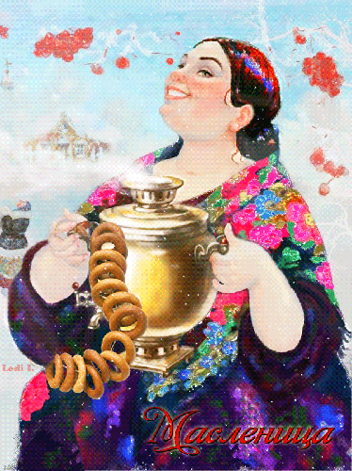

Масленица – праздник, пропитанный весельем, радостью жизни, удовольствием и любовью к ближнему. На Руси подготовка к этому веселому празднику, как правило, занимала три дня масленичной недели.

Slide 2
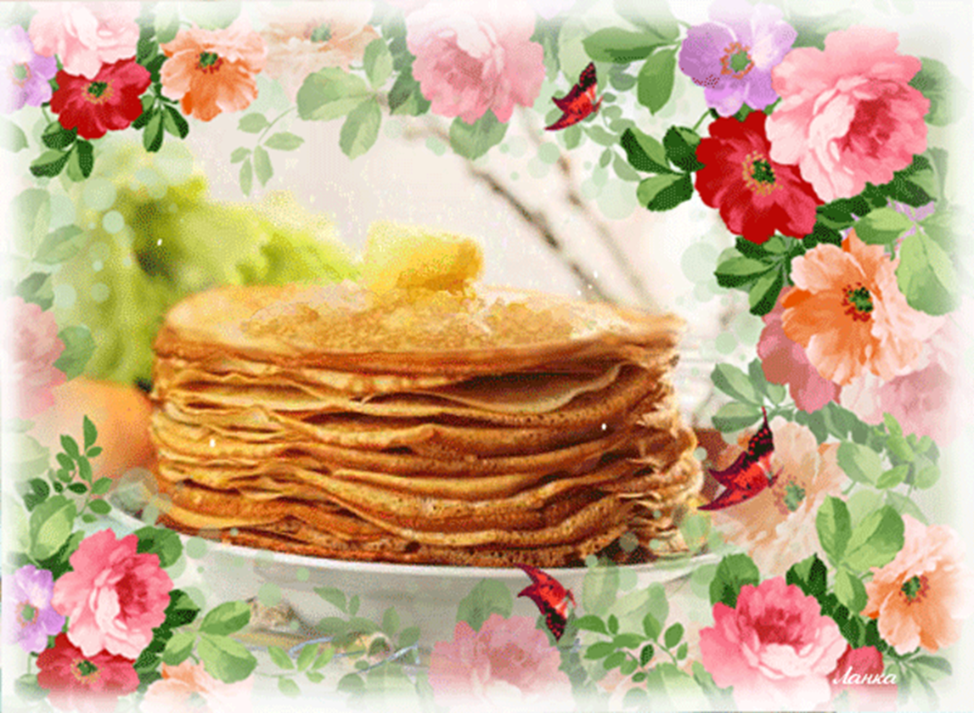
В это время все заготавливали дрова для костров, убирали и украшали избы. А вот четверг, пятница, суббота и воскресенье называют днями широкой Масленицы.
Ведь именно в эти дни происходили все действа: гуляния, увеселения, всевозможные представления, а также обряды проводов зимы.

Slide 3
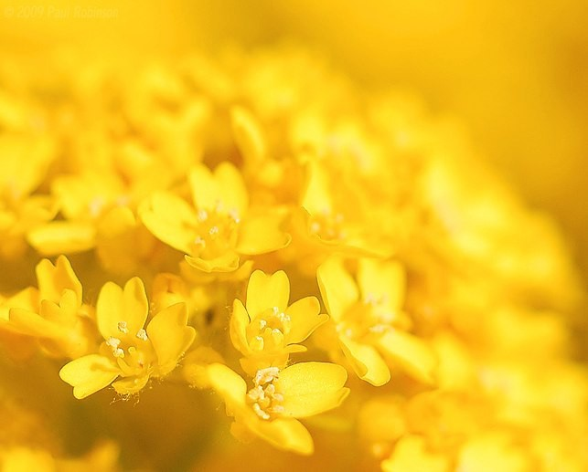
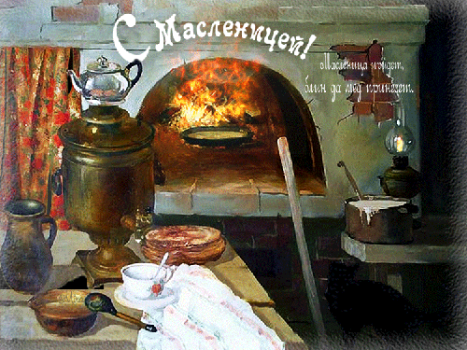
В праздновании Масленицы на Руси никто не оставался сидеть дома. Туда заглядывали только для того, чтобы немного отогреться от морозов.

Slide 4
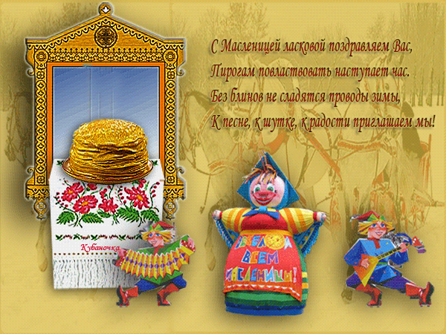
Остальное время проводили на ярмарках, скупая нужные и ненужные вещи, сладости и лакомства, развлекая себя кулачными боями, удивительными представлениями, катаниями на санях.

Slide 5
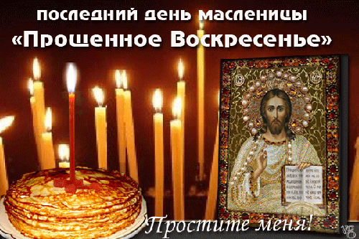
Примечательно, в Масленичную неделю всегда царило согласие. От двора ко двору ходили соседи, чтобы попросить прощения, оставив обиды в прошлом. Если соседи находились в ссоре, они непременно должны были помириться. Просивший прощения слышал в ответ: "Бог простит".

Slide 6
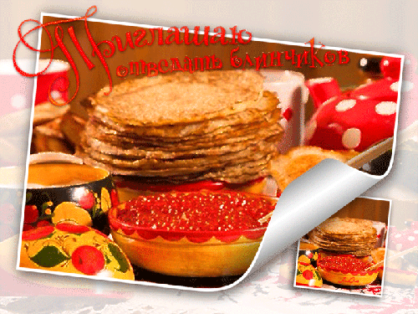
Понедельник: "встреча"
В этот день встречались сваты и договаривались о совместном проведении праздника. А молодые невестки навещали родителей.
На заранее выбранном месте для гуляний сооружали ледяные горки, балаганы, снежные крепости.

Slide 7
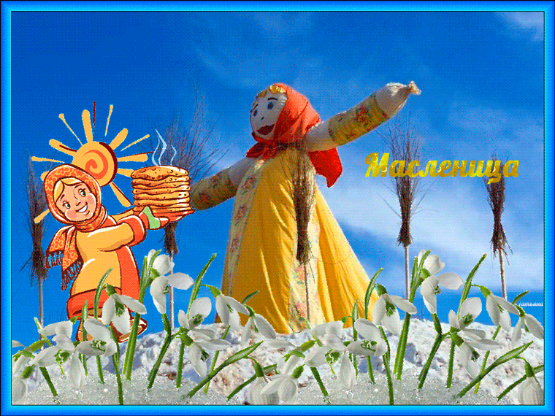
Вторник: "заигрыш"
В этот день проходили смотрины. Считалось, что если сосватаешь невесту на Масленицу, то свадьба как раз на Красную горку скажется. Молодежь приглядывалась друг к другу на гуляниях.

Slide 8
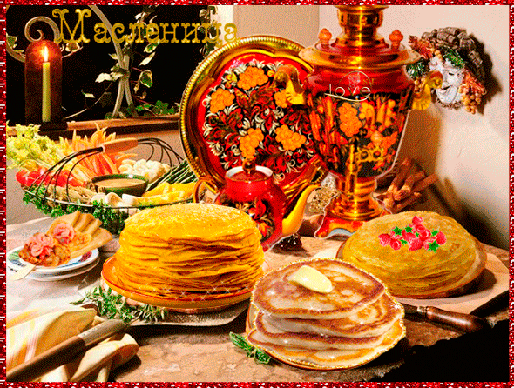
Среда: "лакомки"
В этот день блины пекла теща и ждала на угощение своего зятя, всячески показывала ему свое расположение.

Slide 9
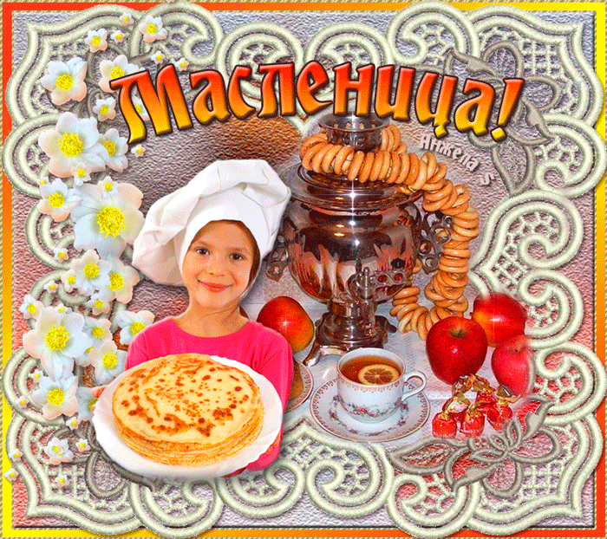
Четверг: "разгул"
В этот день празднования разворачивались во всю мощь. В этот день прекращались всяческие работы по хозяйству и устраивались различные состязания. Самым главным событием становился штурм снежного городка.

Slide 10
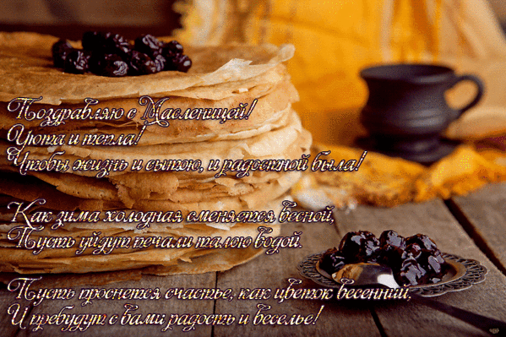
Пятница: "тёщины вечёрки"
А вот в пятницу теща шла в гости к зятю со своими подругами. Готовила угощение и пекла блины дочь, а зять должен был угодить теще и показать гостям свое уважение к ней и ее родственникам.

Slide 11
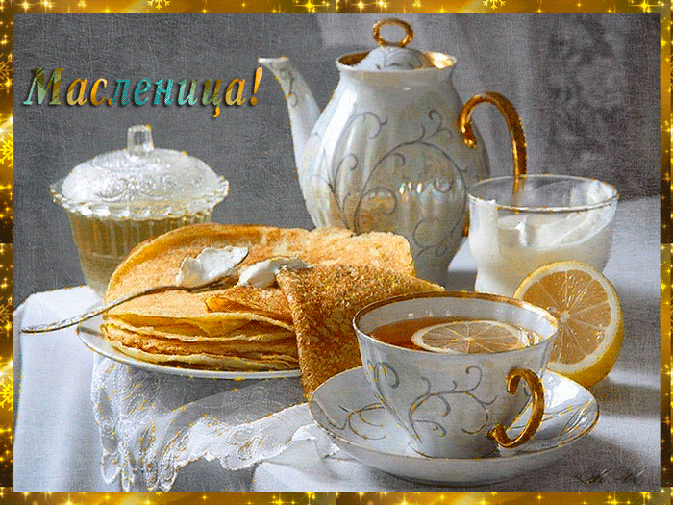
Суббота: "золовкины посиделки"
Блины в этот день пекла молодая невестка. Она приглашала на блины золовок или других родичей мужа. В этот день золовке преподносили подарок от родни невестки.

Slide 12

Воскресенье: "проводы"
В народе последний день Масленицы называется "Прощеным воскресеньем", или "Целовальником".

Slide 13

К вечеру убирали дом, торжественно сжигали чучело Масленицы и остатки праздничной еды.
В этом году дни Масленицы выпадают
с 24 февраля
по 1 марта.

